Slide 1


CATÁLOGO
DE SERVIÇOS
2024

Slide 2

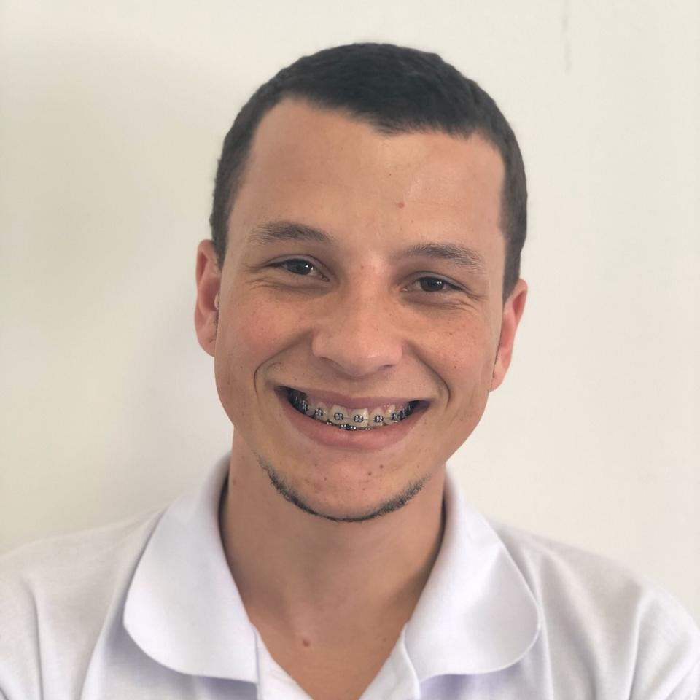
SOBRE MIM
Me chamo Ruan Carlos de Jesus Destro, sou bacharel em Administração e atuo como profissional web há mais de 10 anos. Tenho experiência em diversas áreas, incluindo design gráfico, web design e desenvolvimento web.
Minha jornada profissional começou ao lado do meu pai, que é gráfico por profissão. Foi com ele que tive meu primeiro contato com o software CorelDRAW, o que despertou meu interesse pelo universo das fontes, cores e desenhos.
Como freelancer, meu objetivo é transmitir uma visão única e dedicada aos meus clientes por meio dos meus trabalhos.
Busco não apenas criar designs visualmente atrativos, mas também entender as necessidades e objetivos de cada cliente, ajudando a tornar sua marca ainda mais impactante e fortalecendo sua conexão com o público-alvo.

Slide 3



PARCEIROS

